Slide 1



17ème étape du tour de France
des handicaps invisibles
Etape Nouvelle-Aquitaine
Troubles auditifs : Quels impacts en environnement de travail ?

Slide 2
Programme de l’après-midi
Ouverture institutionnelle et propos introductifs
Troubles auditifs & handicaps invisibles : se repérer
Table-ronde 1 : Témoignages croisés
Table-ronde 2 : Les ressources mobilisables
Clôture institutionnelle
Cocktail

Slide 3
Ouverture institutionnelle
et propos introductifs

Slide 4

Ouverture institutionnelle et propos introductifs
Marine NEUVILLE
Directrice du Fonds pour l’Insertion des
Personnes Handicapées dans la Fonction Publique
FIPHFP

Slide 5

Ouverture institutionnelle et propos introductifs
Eric DUGAS
Chargé de mission handicap Université de Bordeaux

Slide 6
Clôture institutionnelle
Florence Guéry
Directrice Territoriale au Handicap
FIPHFP
Nouvelle-Aquitaine

Slide 7
Programme des réjouissances
Séquence 1 : Handicaps invisibles - le poids de nos représentations
Troubles auditifs : de quoi parle-t-on ?
Séquence 2 : Témoignages croisés
Séquence 3 : Les ressources mobilisables
Clôture et cocktail

Slide 8

Handicaps invisibles : de quoi parle-t-on ?
Le poids de nos représentations
Jérôme Oddon
Dirigeant fondateur Adeo Conseil

Slide 9
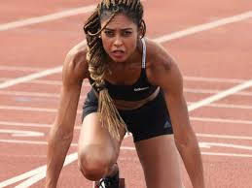
Hommage
Sofia PACE

Slide 10
Quiz
Quiz
Un collègue qui refuse toutes les invitations lancées par ses pairs, et préfère notamment déjeuner seul à 12 h,
peut-il être en situation de handicap ?
OUI
NON

Slide 11

Source Patrick Georget
Les biais cognitifs : récit et mémoire déformante

Slide 12

Biais attentionnels
Source Patrick Georget

Slide 13
Biais attentionnels
Etes-vous capable de de trouver l’erreur ?
1 2 3 4 5 6 7 8 9
Notes:
TLB : Ce test pourrait illustrer un des biais que produit notre cerveau, et peut être vous prendre la tête. Essayer de trouver l’erreur. (Laisser quelques secondes)
JO : Cette difficulté de trouver l’erreur est directement issue de la nécessité de donner du sens, de gérer le trop plein d’information mais aussi de faire référence à ce qui est marquant et ce qui renvoie à notre mémoire
Ainsi, notre cerveau nous fait remarquer
- ce qui a déjà été amorcé dans la mémoire ou ce qui est souvent répété
- Les choses bizarres, drôles, visuellement frappantes, anthromorphiques, plus marquantes que celles qui ne le sont pas

Slide 14
Quiz
Bibliothécaire
Albert est réservé, méticuleux, cultivé et solitaire.
A votre avis il doit être ?
Commerçant
Pilote de ligne

Slide 15

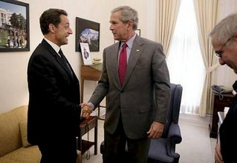
Les pensées routinières ou heuristiques
Source Patrick Georget
« Ce qui est grand est important »
1,65 m
1,83 m

Slide 16
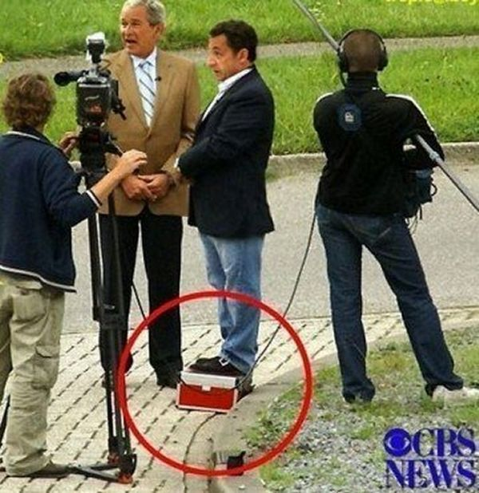
Les pensées routinières ou heuristiques
Source Patrick Georget

Slide 17
Les pensées routinières ou heuristiques
Corrélation taille – salaire en France (2003)
Source Patrick Georget
Nicolas Herpin, 2003, La taille des hommes : son incidence sur la vie en couple et la carrière professionnelle. ÉCONOMIE ET STATISTIQUE N° 361, 71-90.

Slide 18
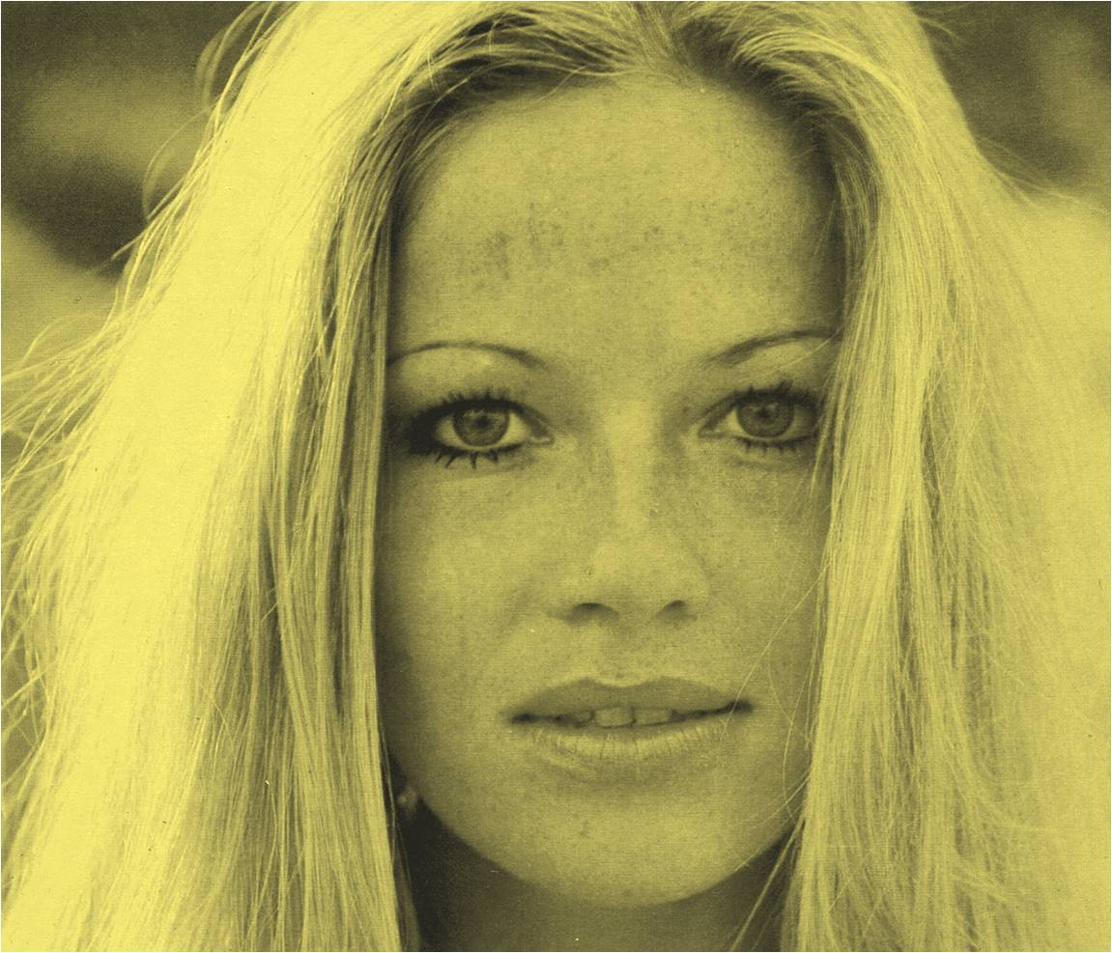
Stéréotypes
BEAUTE, INTELLIGENCE, AMBITION
Etude Grégory RAZRAN – Février 1950
Kay O’Mallay
Maria De Angelo
Sarah Finkelstein

Slide 19
Stéréotypes

Slide 20
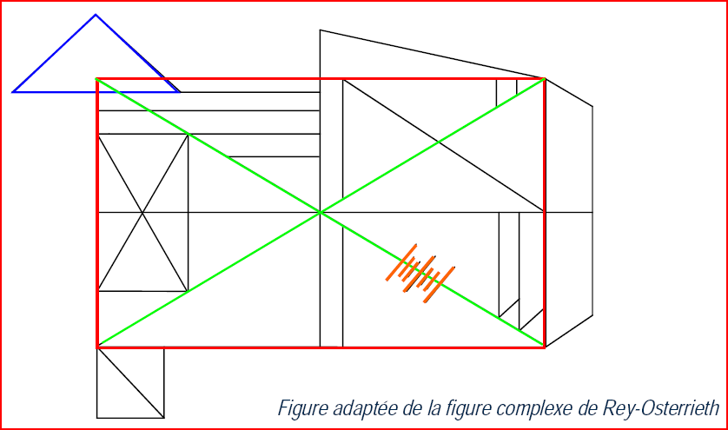
Effet Pygmalion ou son contraire, effet Golem
Expérience réalisée auprès d’élèves de 6ème et 5ème ; Travaux de Huguet & Régner (2007, 2009)
Œuvre d’art ou forme géométrique complexe ?

Slide 21
Effet Pygmalion ou son contraire, effet Golem
Les résultats des travaux de Huguet & Régner (2007, 2009)

Slide 22
Les 4 fonctions principales de notre cerveau
Se souvenir
Gérer le trop plein d’informations
Trouver le sens
Agir vite

Slide 23

Handicaps invisibles : de quoi parle-t-on ?
Troubles auditifs : impacts
en situation de travail
Emma DIRAT, Claire NASOM
Référentes surdités
Sophie MOREL - coordinatrice

Slide 24
L’Irsa
et la
Plateforme
Sensorielle
d’Appui Ressources

Slide 25
Irsa association régionale, expertise et accompagnement
Association médico-sociale, reconnue d’utilité publique
153 ans
21 établissements et services
Plus de 1200 personnes accompagnées
Personnes en situation de handicap visuel et/ou auditif et rare
450 salariés, 87 métiers et un réseau de plus de 203 partenaires
Notes:
Brigitte

Slide 26
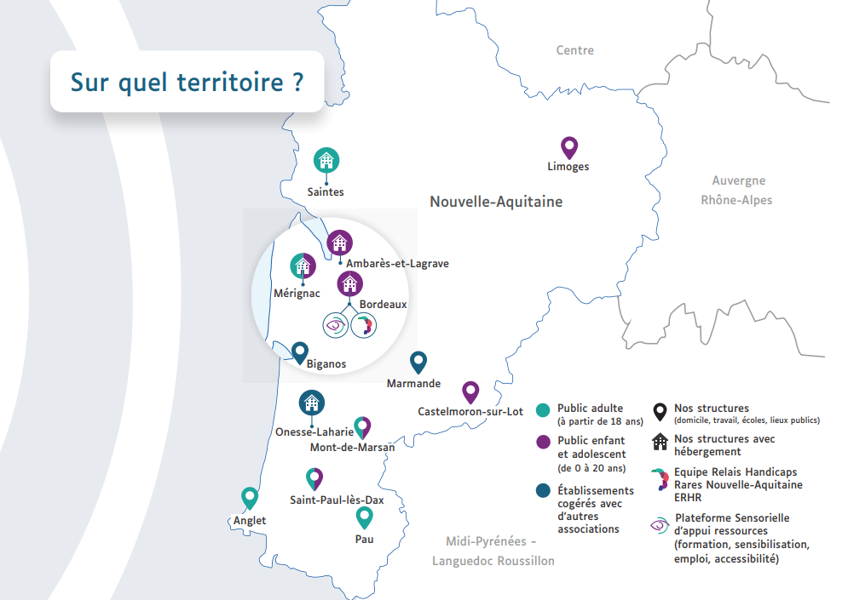
Notes:
21 établissements et services

Slide 27



La Plateforme Sensorielle d’appui ressources
Organisme de Formation
Formation LSF
Autres Formations
Compensation/Accessibilité
Handicap visuel
Handicap Auditif
Emploi
Appui Spécifiques AGEFIPH
Emploi Accompagné
Handicap Rare/ Complexe
ERHR Site de Bordeaux
ERHR site de Limoges
Une question ? Un besoin ?
Rendez-vous sur : https://plateforme.irsa.fr

Slide 28
1
Jeu des Décibels

Slide 29

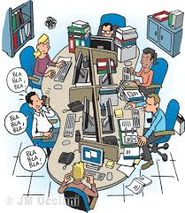






Slide 30








Slide 31
Jeu des décibels
REPONSE
EN
SUIVANT
→

Slide 32
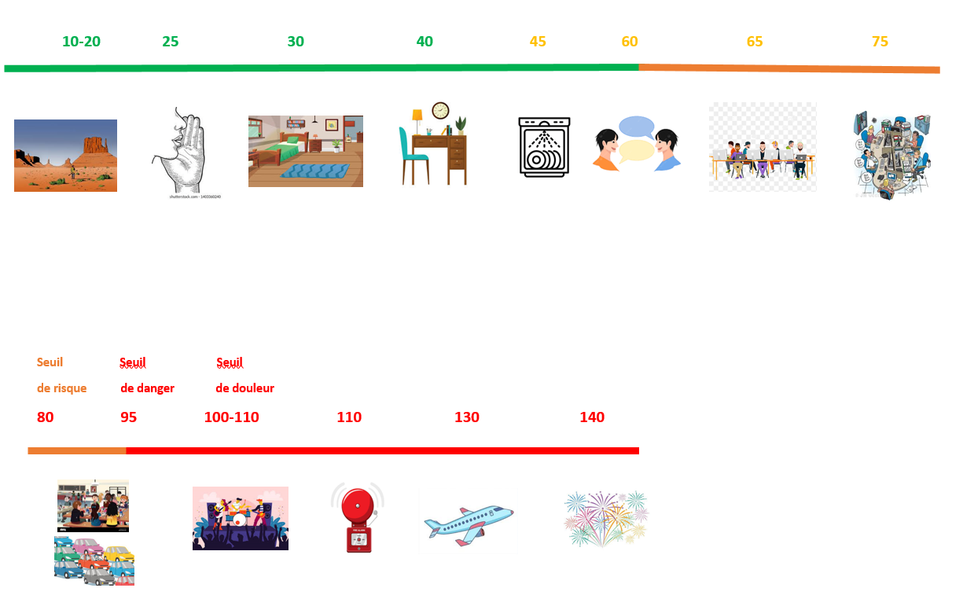
Jeu des décibels

Slide 33
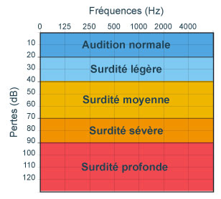
Degrés de surdité
20 à 39 décibels : Voix chuchotée - la personne fait répéter son interlocuteur dès la perte de 30 décibels, sur les sons aigus.
40 à 69 décibels : Voix naturelle - le niveau de 40 décibels est le premier niveau majeur de handicap. La personne ne comprend que si son interlocuteur élève la voix.
70 à 89 décibels : Voix forte - la gêne quotidienne est majeure.
plus de 90 décibels : la personne n'entend plus du tout la parole.

Slide 34
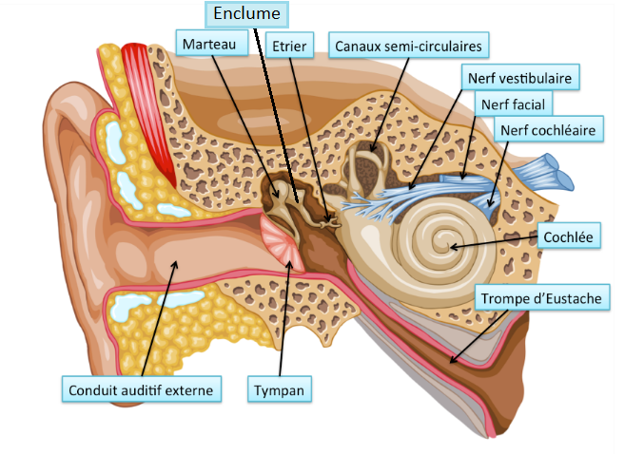
Types de surdité
Perception
Transmission
Système auditif (youtube.com)

Slide 35
2
QUIZ
Vrai / Faux

Slide 36
Les personnes sourdes et malentendantes
sont les seules impactées par ce handicap ?
VRAI
FAUX

Slide 37
Les personnes sourdes et malentendantes
sont les seules impactées par ce handicap.
FAUX
Le handicap auditif est, uniquement,
un handicap de communication
et donc un handicap partagé.

Slide 38
L’avantage des personnes sourdes et malentendantes, c’est qu’elles ne sont pas gênées par le bruit !
VRAI
FAUX

Slide 39
L’avantage des personnes sourdes et malentendantes,
c’est qu’elles ne sont pas gênées par le bruit !
FAUX
Phénomène de brouhaha
Sons qui se mélangent

Slide 40
Il suffit que je m’assure que la personne entende
bien pour me comprendre.
VRAI
FAUX

Slide 41
Il suffit que je m’assure que la personne
entende bien pour me comprendre.
FAUX
La surdité entraine une altération quantitative mais surtout qualitative du son, d’où les problèmes de compréhension du message.

Slide 42
Etre sourd signifie rien entendre.
VRAI
FAUX

Slide 43
Etre sourd signifie rien entendre.
FAUX
Il y a toujours un reste auditif sur les sons graves et puissants

Slide 44
Il est préférable de dire « personne malentendante » plutôt que « personne sourde ».
VRAI
FAUX

Slide 45
Il est préférable de dire « personne malentendante »
plutôt que « personne sourde ».
VRAI FAUX
Certaines personnes préfèreront l’un ou l’autre, en fonction de leurs vécus et acceptation du handicap.

Slide 46
Les personnes sourdes et malentendantes
ont tendances à se renfermer.
VRAI
FAUX

Slide 47
Les personnes sourdes et malentendantes
ont tendances à se renfermer.
VRAI
Lorsqu’on vit des situations désagréables, douloureuses, frustrantes, … on cherche à les éviter.

Slide 48
Aujourd’hui, grâce aux nouvelles technologies,
les prothèses auditives permettent de tout entendre.
VRAI
FAUX

Slide 49
Aujourd’hui, grâce aux nouvelles technologies,
les prothèses auditives permettent de tout entendre.
FAUX
Les prothèses auditives ne permettent pas une audition normale, ce sont des amplificateurs de sons.
Une ambiance bruyante peut être difficile à supporter par une personne appareillée.
Il faut compter un temps d’adaptation.

Slide 50
La lecture labiale (= lire sur les lèvres)
permet de tout comprendre.
VRAI
FAUX

Slide 51
La lecture labiale (= lire sur les lèvres)
permet de tout comprendre.
FAUX
Seulement 30% du message est compris.
La lecture labiale nécessite beaucoup de concentration, et lorsque la personne est fatiguée, stressée ou malade,
elle en sera d’autant plus difficile

Slide 52
Il ne sert à rien de sur-articuler et/ou parler plus fort lorsqu’on parle à une personne sourde ou malentendante.
VRAI
FAUX

Slide 53
Il ne sert à rien de sur-articuler et/ou parler plus fort lorsqu’on parle à une personne sourde ou malentendante.
VRAI
Il faut adopter des stratégies de communications : technique de lecture labiale, utilisation de pictogrammes, de visuels, de photos, …

Slide 54
Si une personne m’entend ou me comprend mal, le mieux est que je répète le message jusqu’à ce qu’elle me comprenne.
VRA
FAUX

Slide 55
Si une personne m’entend ou me comprend mal, le mieux est que je répète le message jusqu’à ce qu’elle me comprenne.
FAUX
Si un mot ou une phrase accroche,
il est nécessaire pas passer par la reformulation.

Slide 56
Les personnes sourdes, qui passent/communiquent par la Langue des Signes, sont sourdes et muettes.
VRAI
FAUX

Slide 57
Les personnes sourdes, qui passent/communiquent par la Langue des Signes, sont sourdes et muettes.
FAUX
Vieille croyance populaire.
Etre muet est un problème de cordes vocales ou d’oubli de langue.
Les sourds sont capables de parler, de crier, de rire.

Slide 58
La Langue des Signes est différente selon les régions et les pays.
VRAI
FAUX

Slide 59
La Langue des Signes est différente selon les régions et les pays.
VRAI
Il existe une langue des signes par pays (LSF, ASL, …),
et comme toutes langues vivantes, on peut parler d’accents, d’expressions, …

Slide 60
Pour une personne sourde, le français est sa langue maternelle.
VRAI
FAUX

Slide 61
Pour une personne sourde, le français est
sa langue maternelle.
FAUX
La langue maternelle est la langue intuitive dès le plus jeune âge.
Pour un enfant sourd, la langue maternelle est la langue gestuelle, la langue des signes

Slide 62
Si une personne sourde se présente et me parle en Langue des Signes, le mieux est que je lui
réponde par écrit.
VRAI
FAUX

Slide 63
Si une personne sourde se présente et me parle
en Langue des Signes, le mieux est que je lui
réponde par écrit.
VRAI FAUX
Le mieux est de passer par le mime, le visuel, les gestes, …
En dernier recours il faut passer par l’écrit, en utilisant des phrases courtes et un vocabulaire simple

Slide 64
Pour faire un test auditif,
je peux aller voir un audioprothésiste.
VRAI
FAUX

Slide 65
Pour faire un test auditif,
je peux aller voir un audioprothésiste.
VRAI FAUX
L’audioprothésiste peut réaliser des audiogrammes,
mais seul le médecin ORL peut prescrire des prothèses auditives.

Slide 66
Le handicap, ce n’est pas vivre
avec des qualités en moins,
c’est développer des qualités
en plus.

Slide 67
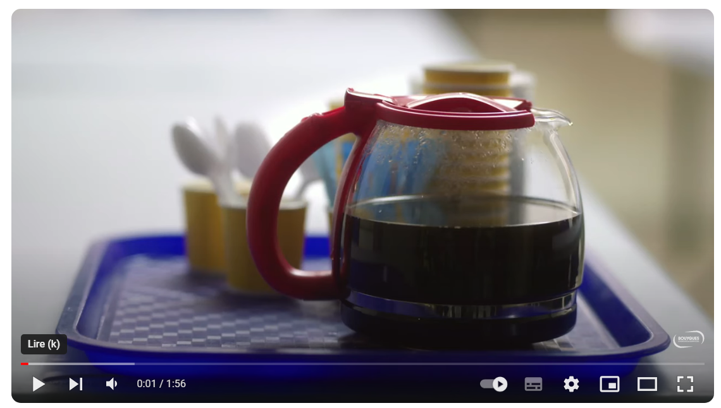
Les conséquences de la surdité
Fausses représentations

Slide 68
Regards croisés
Anatomie d’un parcours
Alicia CIGARROA
Secrétaire pédagogique – STAPS
Nathalie CONSTANT
Correspondante handicap- Responsable du service

Slide 69


Table ronde
Les ressources mobilisables
Annie MARCOU
Consultante
Cap emploi Gironde
Sophie MOREL
Coordinatrice
Réf. surdité
IRSA
Fabien GABASSI
Aide-soignant
CHU de Bordeaux

Slide 70
Table ronde
Les ressources mobilisables
Annie MARCOU
Cap Emploi Gironde

Slide 71

Les ressources mobilisables

Slide 72
LES APPUIS SPECIFIQUES

Slide 73
Les appuis spécifiques
Pour qui?
  Toute personne handicapée possédant un titre de bénéficiaire de l'obligation d'emploi en cours de validité ou ayant engagé une démarche de reconnaissance de son handicap
Par qui?
  L’employeur public ou privé, le référent de parcours des Services Pour l’Emploi (Mission Locale, France Travail, Cap Emploi), Dispositif Emploi Accompagné, Dispositif Comète France
Quel objectif?
  Identifier des solutions de compensation efficientes, individualisées, concrètes et adaptées favorisant l’autonomie de la personne
  Appuyer à la mise en œuvre des solutions si nécessaire
  Faire monter en compétence l’employeur, conseiller à l’emploi sur les conséquences du handicap de la personne accompagnée

Slide 74
Les appuis spécifiques
Analyse de la situation
Analyse des capacités
Evaluation avec préconisations
Suivi des préconisations
Conseil et mise en œuvre
Modules
Appuis Spécifiques

Slide 75
Les appuis spécifiques
Analyse de la situation
Analyse des capacités
Evaluation avec préconisations
Suivi des préconisations
Conseil et mise en œuvre
Analyse de la situation de handicap de la personne et de ses répercussions
Modules
Appuis Spécifiques

Slide 76
Les appuis spécifiques
Analyse de la situation
Analyse des capacités
Evaluation avec préconisations
Suivi des préconisations
Conseil et mise en oeuvre
Analyse des freins, limites, points de vigilance et recommandations sur l’interaction entre handicap et projet professionnel
Modules
Appuis Spécifiques

Slide 77
Les appuis spécifiques
Analyse de la situation
Analyse des capacités
Evaluation avec préconisations
Suivi des préconisations
Conseil et mise en œuvre
Evaluation des besoins, difficultés, attentes, ressources de la personne en lien
avec sa situation professionnelle et son environnement
Modules
Appuis Spécifiques

Slide 78
Les appuis spécifiques
Analyse de la situation
Analyse des capacités
Evaluation avec préconisations
Suivi des préconisations
Conseil et mise en œuvre
Appui, conseil et mise en œuvre des préconisations identifiées
Modules
Appuis Spécifiques

Slide 79
Les appuis spécifiques
Analyse de la situation
Analyse des capacités
Evaluation avec préconisations
Suivi des préconisations
Conseil et mise en œuvre
Prise de contact pour s’assurer de la
mise en place
des préconisations
en emploi
Modules
Appuis Spécifiques

Slide 80
LES COMPENSATIONS

Slide 81
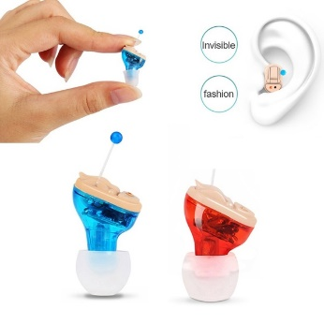
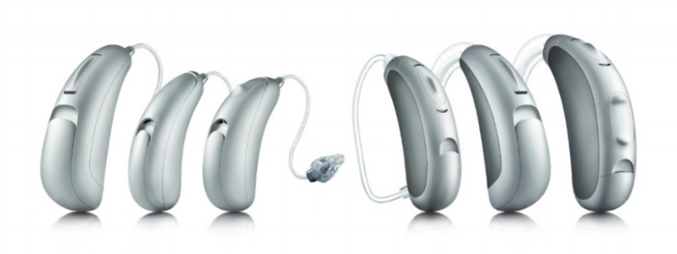
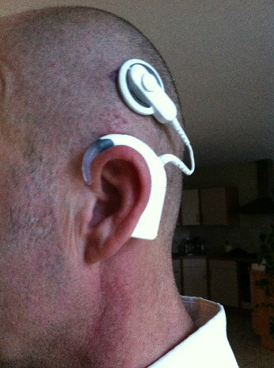
Les compensations adaptées
Compensations auditives
Les prothèses auditives
Les implants cochléaires

Slide 82

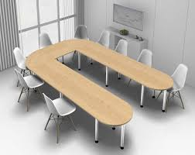
Les compensations adaptées
Compensations organisationnelles
Adaptation du temps de travail/rythme de formation
Environnements bruyants : éviter les bureaux à proximité
d’ateliers, avec du bruit de ventilation/climatisation,
isoler l’imprimante, …
Placement en salle : table en U, pas de fenêtres
en arrière-plan, au plus près de l’orateur, …

Slide 83
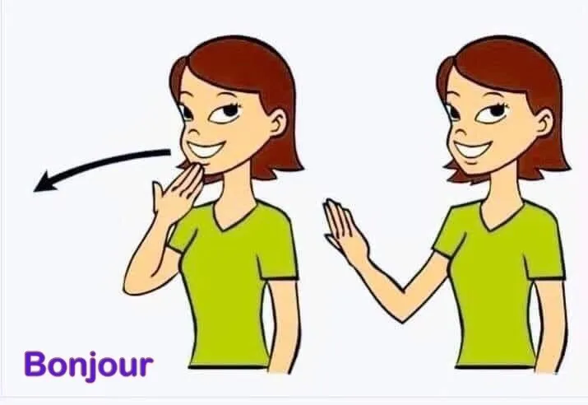

Les compensations adaptées
Compensations organisationnelles
Affiche d’initiation aux signes
Adaptation des examens : 1/3 temps, présence humaine,
salle individuelle, …
Positionnement et élocution de l’orateur
Signalétique au niveau de l’espace d’accueil,
affichage des informations importantes

Slide 84


Les compensations adaptées
Compensations pédagogiques
Transmettre les supports écrits et/ou visuels en amont
Avoir une trace écrite des réunions/cours réalisés dans la journée
(photocopie, comptes rendus, PowerPoint)
Séances de face à face pédagogique
Multiplier les supports visuels
Sous-titrer les vidéos

Slide 85

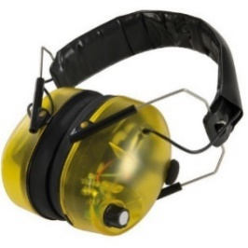
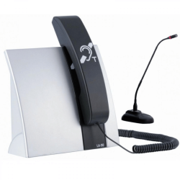
Les compensations adaptées
Compensations techniques
Systèmes visuels
pour compenser les alertes sonores
Casques ou bouchons moulés si environnements bruyants/ateliers
Boucle à induction magnétique

Slide 86
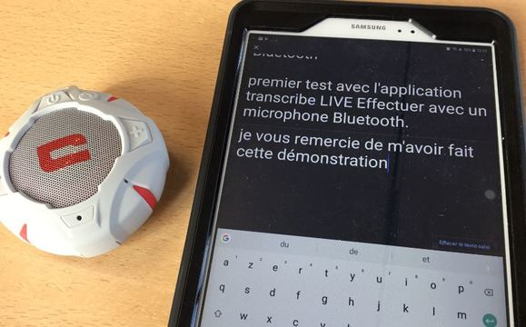
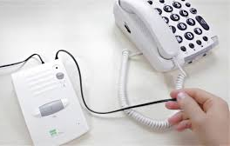
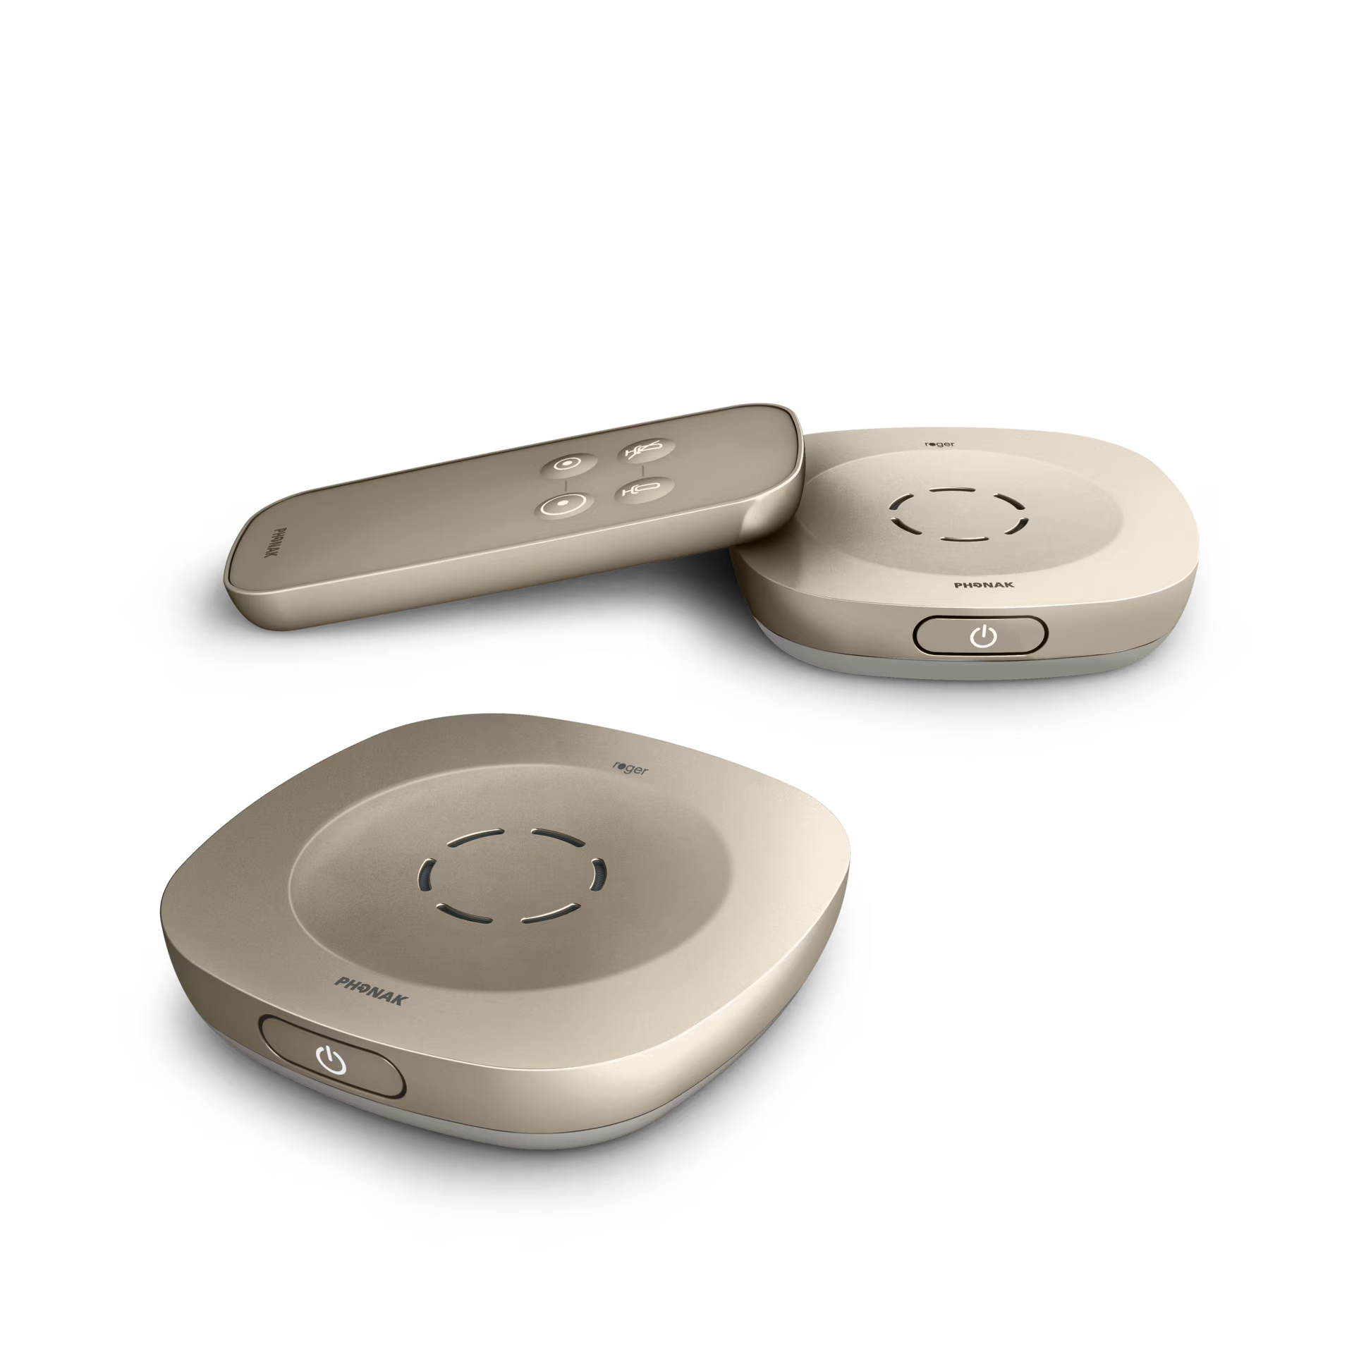
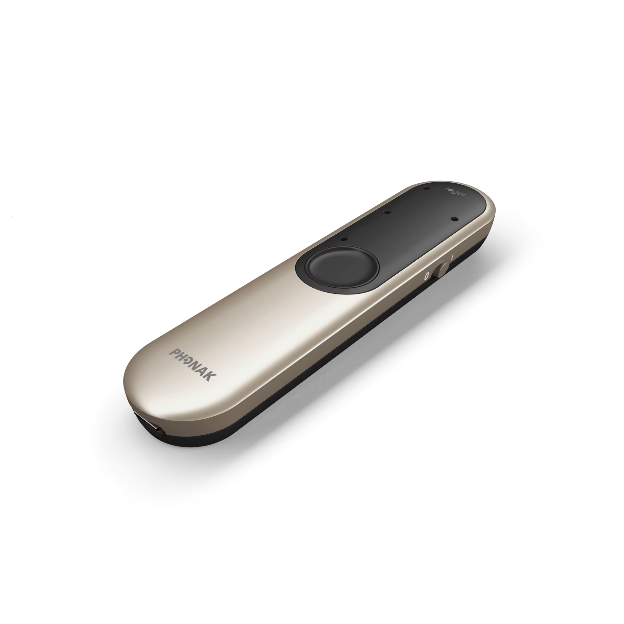
Les compensations adaptées
Compensations techniques
Système de transcription écrite
Amplificateur de téléphone
Micros déportés

Slide 87
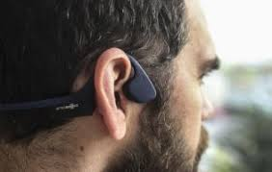
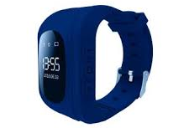
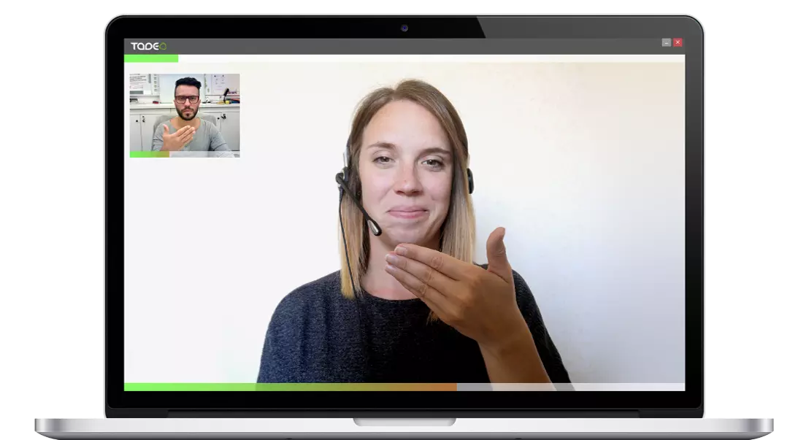
Les compensations adaptées
Compensations techniques
Casque à conduction osseuse
Montres connectées
Systèmes de vidéo-interprétation

Slide 88
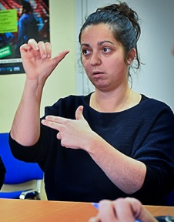
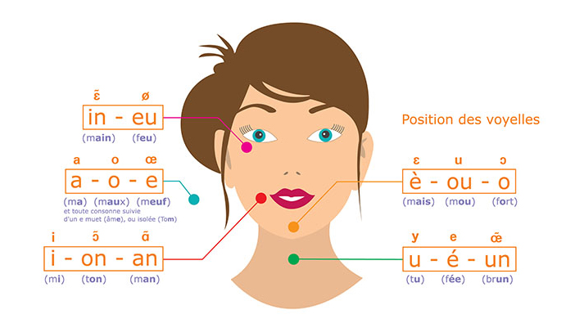

Les compensations adaptées
Compensations humaines
Interprètes en Langue des Signes,
Interfaces de communication
Codeur LPC
Preneurs en notes

Slide 89
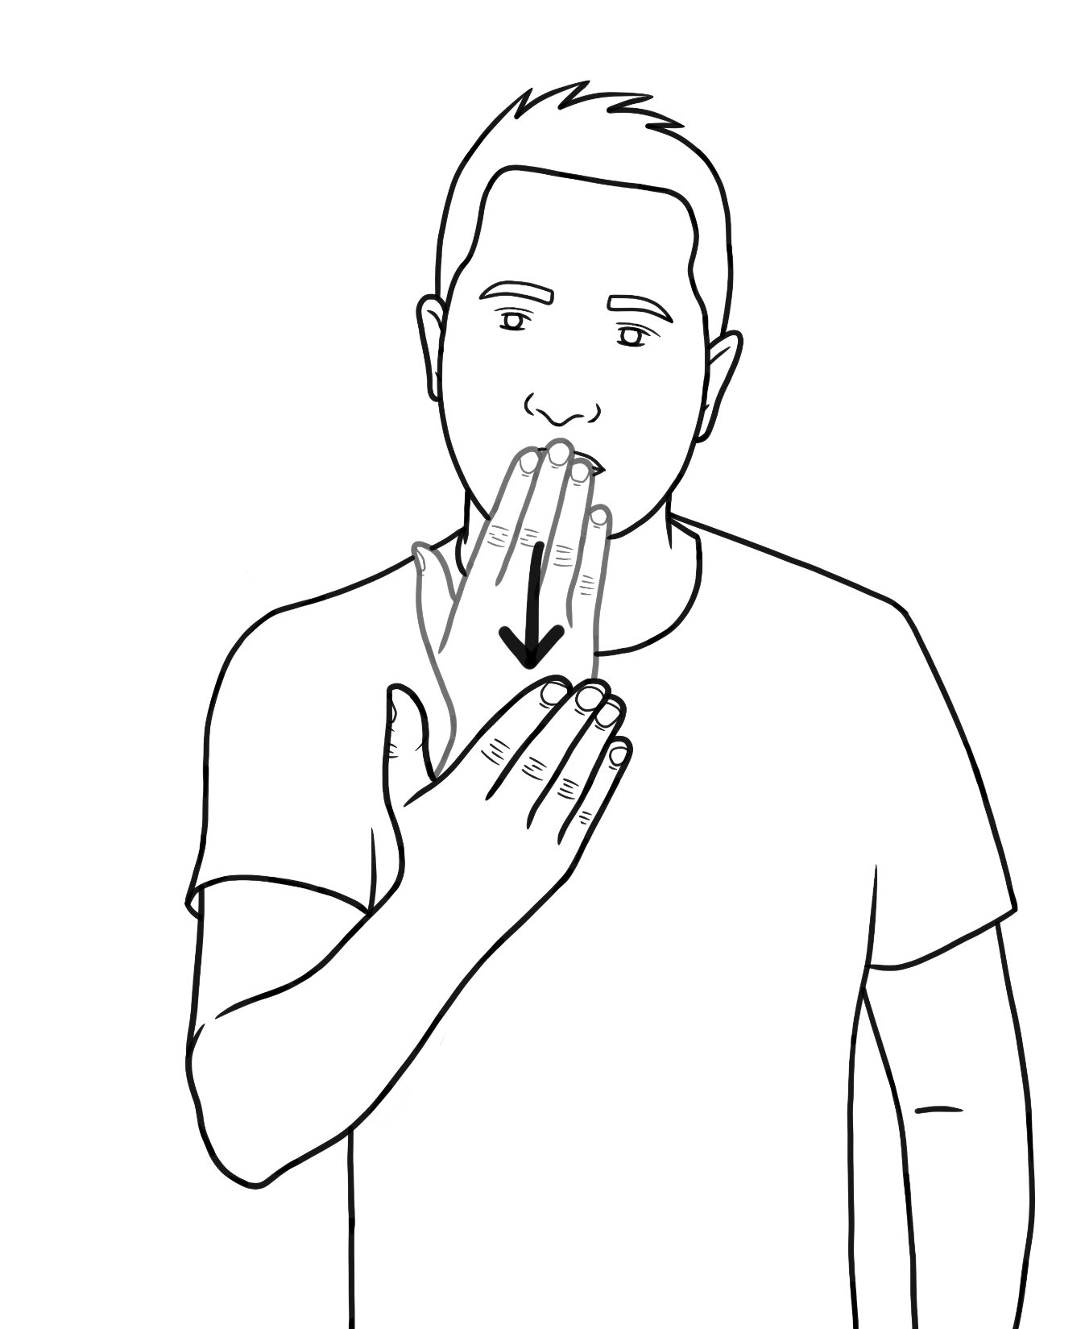
Plateforme Sensorielle d’Appui Ressources
05.56.17.34.34 plateforme@irsa.fr
Merci

Slide 90
Table ronde
Les ressources mobilisables
Fabien GABASSI
Aide-soignant
Unité d’accueil et de soin des patients sourds
CHU de Bordeaux

Slide 91
Clôture institutionnelle

Slide 92
Clôture institutionnelle
Marine NEUVILLE
Directrice du Fonds pour l’Insertion des
Personnes Handicapées dans la Fonction Publique
FIPHFP

